Slide 1
Изображаем осенний лист
Нетрадиционные техники изображения:
Витраж, отпечаток осенним листом

Slide 2
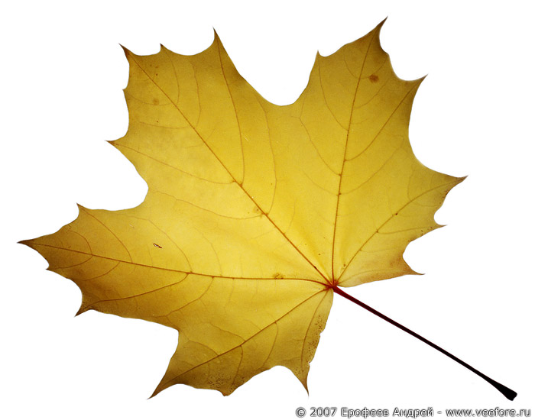
Загадки
Пришла без красок и без кисти, перекрасила все листья.
Рыжий Егорка упал на озерко, сам не утонул и воды не всколыхнул.

Slide 3
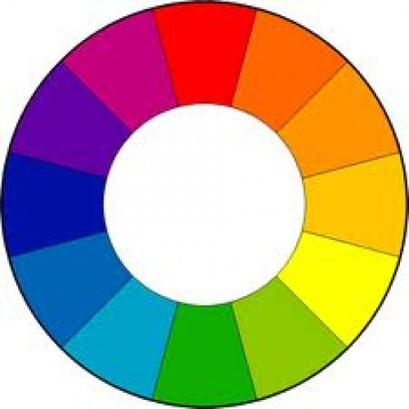
Тёплые цвета и холодные цвета

Slide 4
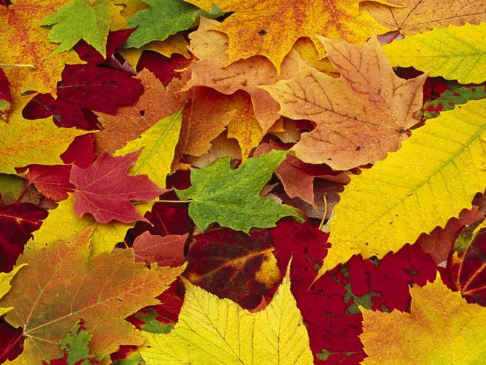

Slide 5
Витражи

Slide 6
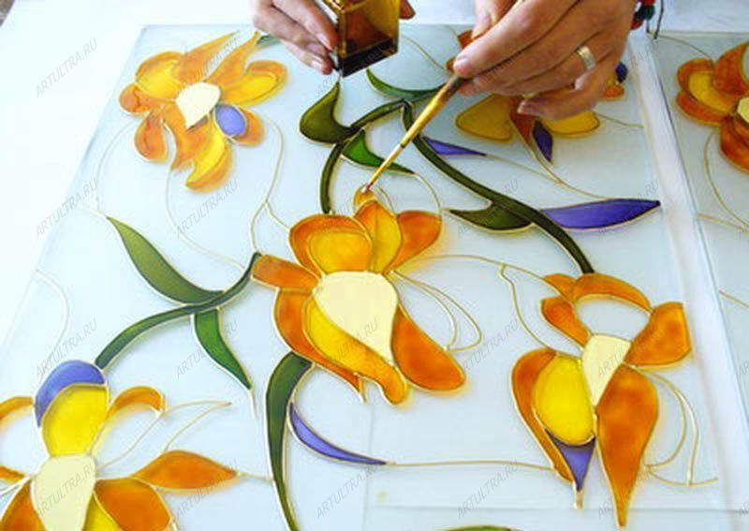

Slide 7
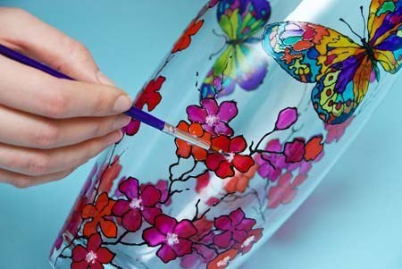

Slide 8
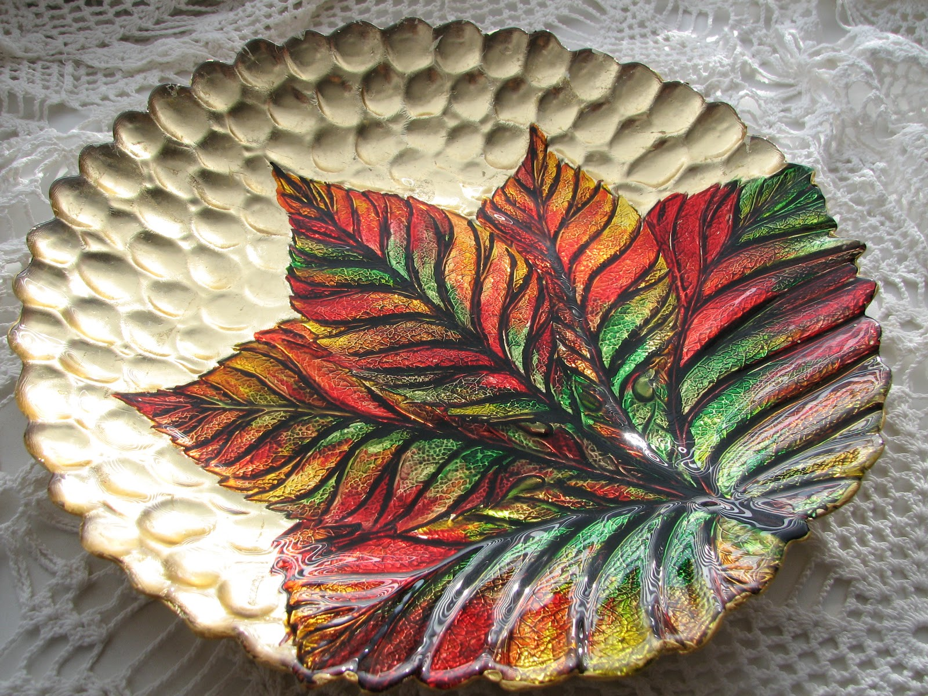

Slide 9
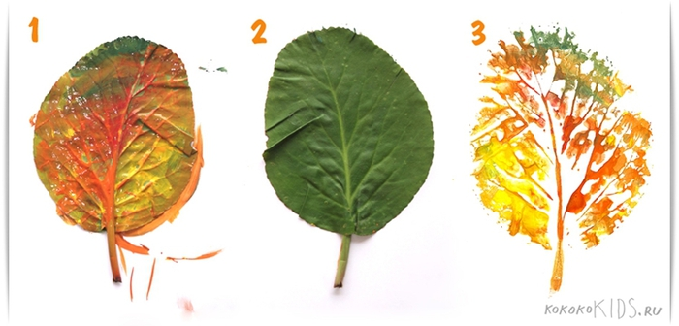

Slide 10
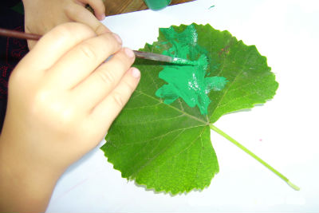
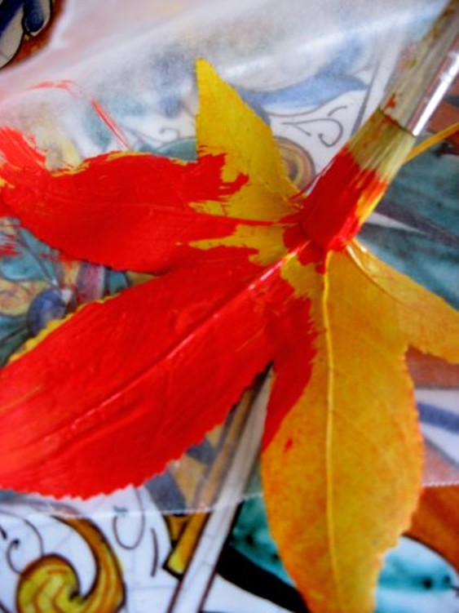

Slide 11
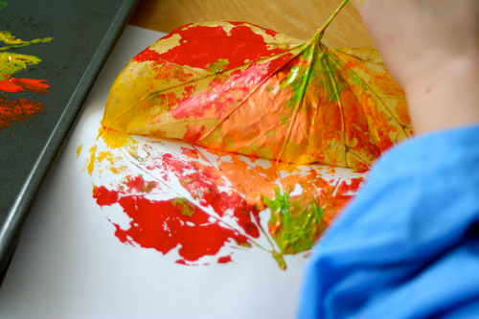

Slide 12
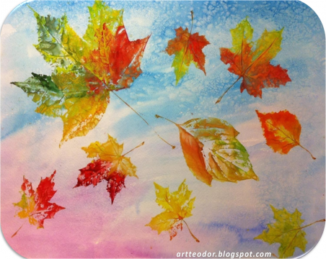

Slide 13
Осень
Осень на опушке краски разводила,
По листве тихонько кистью проводила:
Пожелтел орешник и зарделись клёны,
В пурпуре осеннем только дуб зелёный.
Утешает осень:
-Не жалейте лето!
Посмотрите – роща золотом одета!

